Slide 1
ALOKASI & revisi anggaran
Achmad Zunaidi​

Slide 2

CV
Achmad Zunaidi, ME
Widyaiswara Ahli Muda, Pusdiklat Anggaran dan Perbendaharaan s.d. sekarang
Ditjen Anggaran s.d. 2018
Fakultas Ekonomi UI 2006

Slide 3
AGENDA
Logic Model/Logical Framework
3 Tahap Penyusunan Anggaran
Penelitian & Penelaahan Anggaran
Reviu Anggaran
Revisi Anggaran​

Slide 4
Penting untuk mengelola anggaran dengan transparan dan bertanggung jawab demi kepercayaan publik.
“
”
Angela Merkel

Slide 5
Logic model / logical framework
Penyusunan Anggaran sesuai Kebutuhan Prioritas

Slide 6
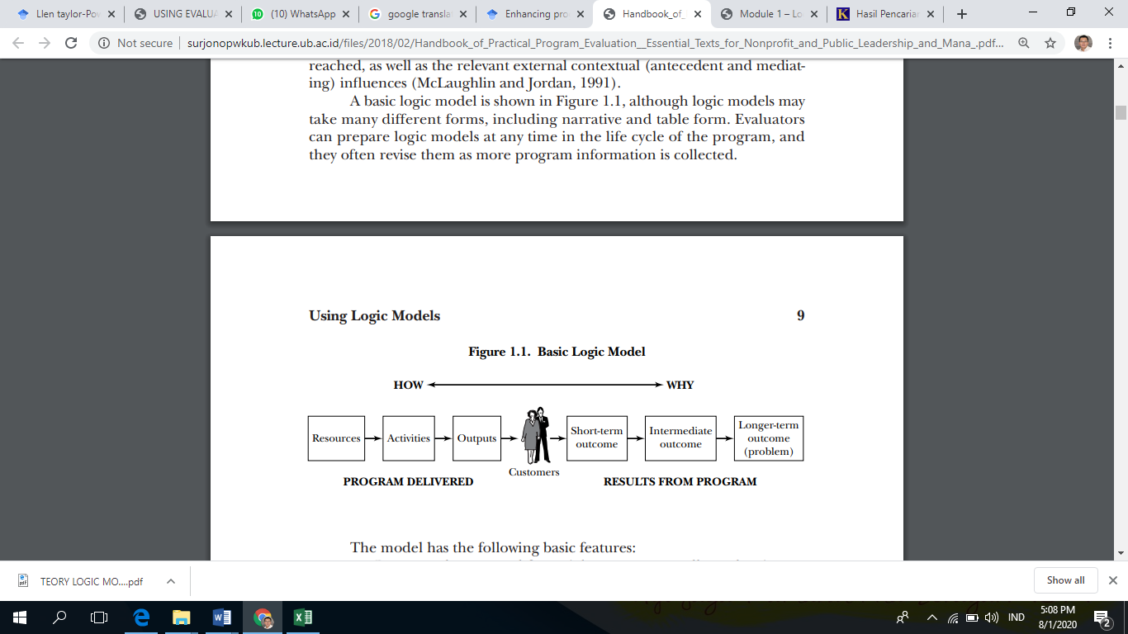
Logic Model Dalam Penganggaran
Sumber daya (Resources)
  sumber daya manusia dan keuangan serta input lainnya yg diperlukan untuk mendukung program seperti kemitraan. Informasi tentang kebutuhan pelanggan adalah sumber daya penting untuk program ini.
Kegiatan (activities)
  semua langkah tindakan yang diperlukan untuk menghasilkan output program.
Output (Output)
  produk, barang, dan layanan yang diberikan kepada pelanggan langsung atau peserta program. Misal, laporan yg dihasilkan penelitian dan pengembang teknologi sebagai akibat dari Kegiatan penelitian dapat dianggap sebagai hasil kegiatan.
Pelanggan (Customer)
  Menempatkan pelanggan, pengguna, atau penerima suatu produk atau layanan, secara eksplisit dalam rantai logika membantu pemangku kepentingan untuk menjelaskan apa yang mengarah pada kelompok populasi apa dan apa program untuk melayaninya.

Slide 7

Tahapan Penyusunan Informasi Kinerja Logical Framework
Bagaimana implementasi menyusun Informasi Kinerja pada sektor publik?
Identifikasi Sasaran kinerja (outcome) yang akan diwujudkan (pendek-menengah-penjang)
Merumuskan ouput yang relevan dengan kebutuhan consumer & mendukung outcome yang ditetapkan
Identifikasi aktifitas/proses /komponen apa saja yang harus dilakukan agar output dihasilkan
Identifikasi kebutuhan input pada setiap aktivitas/proses /komponen.
Input: 5M (Man, Money, Material, Machine, Method)

Slide 8
Hasil Perumusan KINERJA & ANGGARAN
INPUT / Detil / Rincian Biaya | ACTIVITY/ PROCESS / Komponen | Keluaran (OUTPUT) | Sasaran Kinerja Kegiatan (OUTCOME pendek) | Sasaran Kinerja Program (OUTCOME menengah) | Sasaran Kinerja Tingkat Nasional (OUTCOME Panjang atau IMPACT)
Alat Kesehatan: X Rp… Y Rp… Z Rp… | Pengadaan Fasilitas Kesehatan | Fasilitas Kesehatan Puskesmas Indikator : Jumlah Fasilitas | Peningkatan Akses & Mutu Pelayanan Kesehatan Ibu & Anak, Indikator : Jumlah kecamatan yang memiliki minimal 1 Puskesmas yang terakreditasi sebanyak 5.600 | Peningkatan Kesehatan Ibu & Anak, Indikator : persentase persalinan difasilitasi sebesar 85% Dll | Peningkatan status kesehatan masyarakat; Indikator : Penurunan angka kematian ibu dari 359 per 100 kelahiran hidup menjadi 306 per 100.000 kelahiran hidup (SDKI 2012). dll
Ibu Melahirkan Obat-obatan Rp… Alat sekali pakai Rp… Vaksin Balita Vaksin Rp… Kesehatan Anak Obat-obatan Rp… Kesehatan Ibu Hamil Obat-obatan Rp… | Ibu Melahirkan Vaksin Balita Kesehatan Anak Kesehatan Ibu Hamil | Pelayanan Kesehatan Ibu & Anak sesuai standar mutu Indikator : Jumlah Layanan

Slide 9
SASARAN STRATEGIS K/L
PRIORITAS NASIONAL
Indikator Kinerja
Struktur Logic Model
PROGRAM PRIORITAS
PROGRAM KL
PROGRAM KL
PROGRAM KL
Sasaran Program
Sasaran Program
Outcome
Indikator Kinerja
Indikator Kinerja
Kegiatan (Sub Program)
Kegiatan (Sub Program)
Sasaran Kegiatan
Sasaran Kegiatan
Indikator Kinerja
Indikator Kinerja
KRO
KRO
RO
RO
Output
Komponen
Komponen
Proses
Akun
Akun
Detil Biaya
Detil Biaya
Input
Notes:
Susunan/struktur program dan anggaran berdasarkan RSPP

Slide 10
Jenis Output (KRO – RO)
Output (KRO-RO)
Barang
Barang Infrastruktur
Barang Non Infrastruktur
Jasa
Jasa Regulasi
Jenis
Jenis
Jasa Layanan Non Regulasi
Jalan, bangunan
Kendaraan, peralatan kantor, software aplikasi
UU, PP, Permen
Layanan SP2D, Layanan NPWP
Contoh

Slide 11
12 Kementerian Pertahanan
01 OU Kemhan
Kode Program | Program | Kode Kegiatan | Kegiatan
AD | Program Kebijakan dan Regulasi Pertahanan. | 1389 | Perumusan Kebijakan dan Regulasi Pertahanan Negara
AF | Program Modemisasi Alutsista, Non Alutsista, dan Sarpras Pertahanan. | 6552 | Pembangunan/Pengadaan Sarpras Pertahanan
 |  | 6553 | Pengadaan Non Alutsista (Kemhan)
 |  | 6559 | Pengadaan/Harwat Alutsista Strategi
AJ | Program Pembinaan Sumber Daya Pertahanan. | 1403 | Pembinaan Kesadaran Bela Negar
 |  | 6554 | Pembinaan Potensi dan Kekuatan Sumber Daya Pertahanan
KA | Program Riset, Industri dan Pendidikan Tinggi Pertahanan | 1386 | Penyelenggaraan Pendidikan Tinggi Pertahanan
 |  | 1406 | Pembinaan dan Pengembangan Industri Pertahanan
 |  | 6555 | Penelitian dan Pengembangan Pertahanan
WA | Program Dukungan Manajemen. | 1354 | Pengelolaan Sistem Informasi dan Teknologi Kemhan
 |  | 1358 | Penyelenggaraan Pelayanan kesehatan
 |  | 1361 | Pengelolaan Organisasi dan SDM Kemhan
 |  | 1365 | Pengelolaan Komunikasi dan Informasi Publik Kemhan
 |  | 6548 | Pengelolaan Keuangan, BMN, dan Umum Kemhan
 |  | 6549 | Legislasi dan Ligitasi Kemhan
 |  | 6550 | Pengelolaan Risiko, Pengendalian dan Pengawasan Internal Kemhan
 |  | 6551 | Pendidikan dan Latihan
 |  | 6558 | Pengelolaan Keuangan, BMN, dan Umum Unhan
PROGRAM
TEKNIS
BELANJA
NON-OPERASIONAL
BELANJA
OPERASIONAL
PROGRAM
DUKMAN

Slide 12
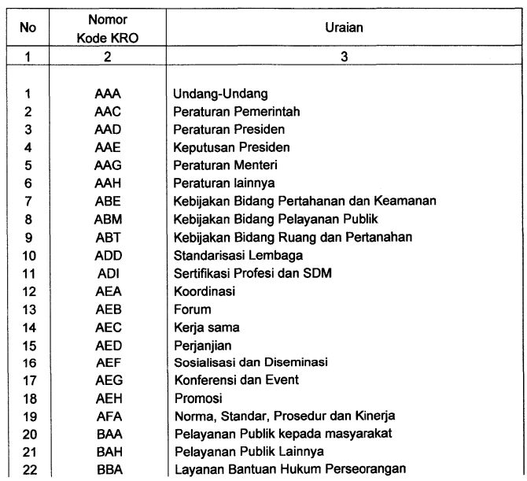
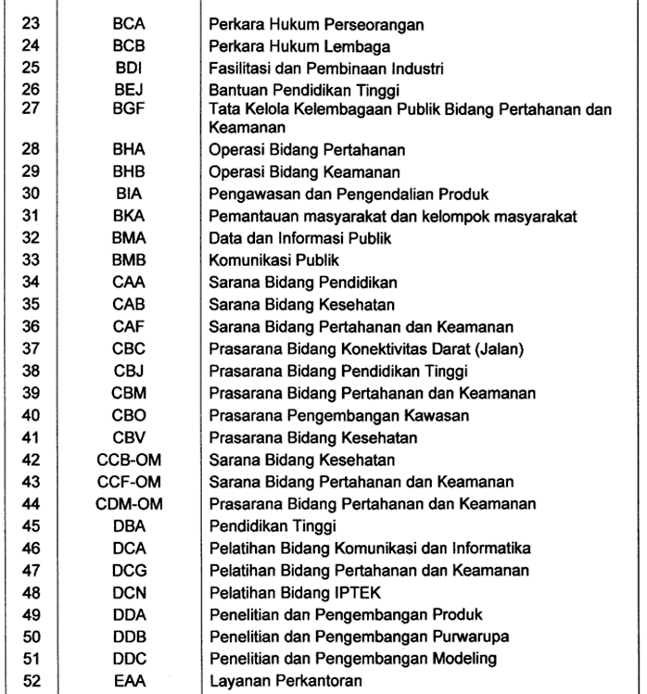
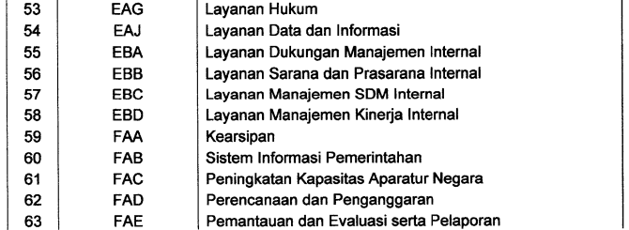
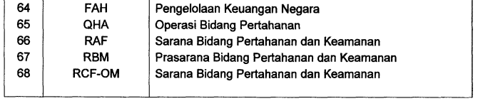
KEPUTUSAN SEKRETARIS JENDERAL NOMOR: KEP/195/11/2022 TENTANG KODE PROGRAM DAN ANGGARAN UNIT ORGANISASI KEMENTERIAN PERTAHANAN TAHUN ANGGARAN 2022

Slide 13
3 Tahap Penyusunan Anggaran
BAB V, PERATURAN MENTERI KEUANGAN NOMOR 62 TAHUN 2023 TENTANG PERENCANAAN ANGGARAN, PELAKSANAAN ANGGARAN, SERTA AKUNTANSI DAN PELAPORAN KEUANGAN

Slide 14
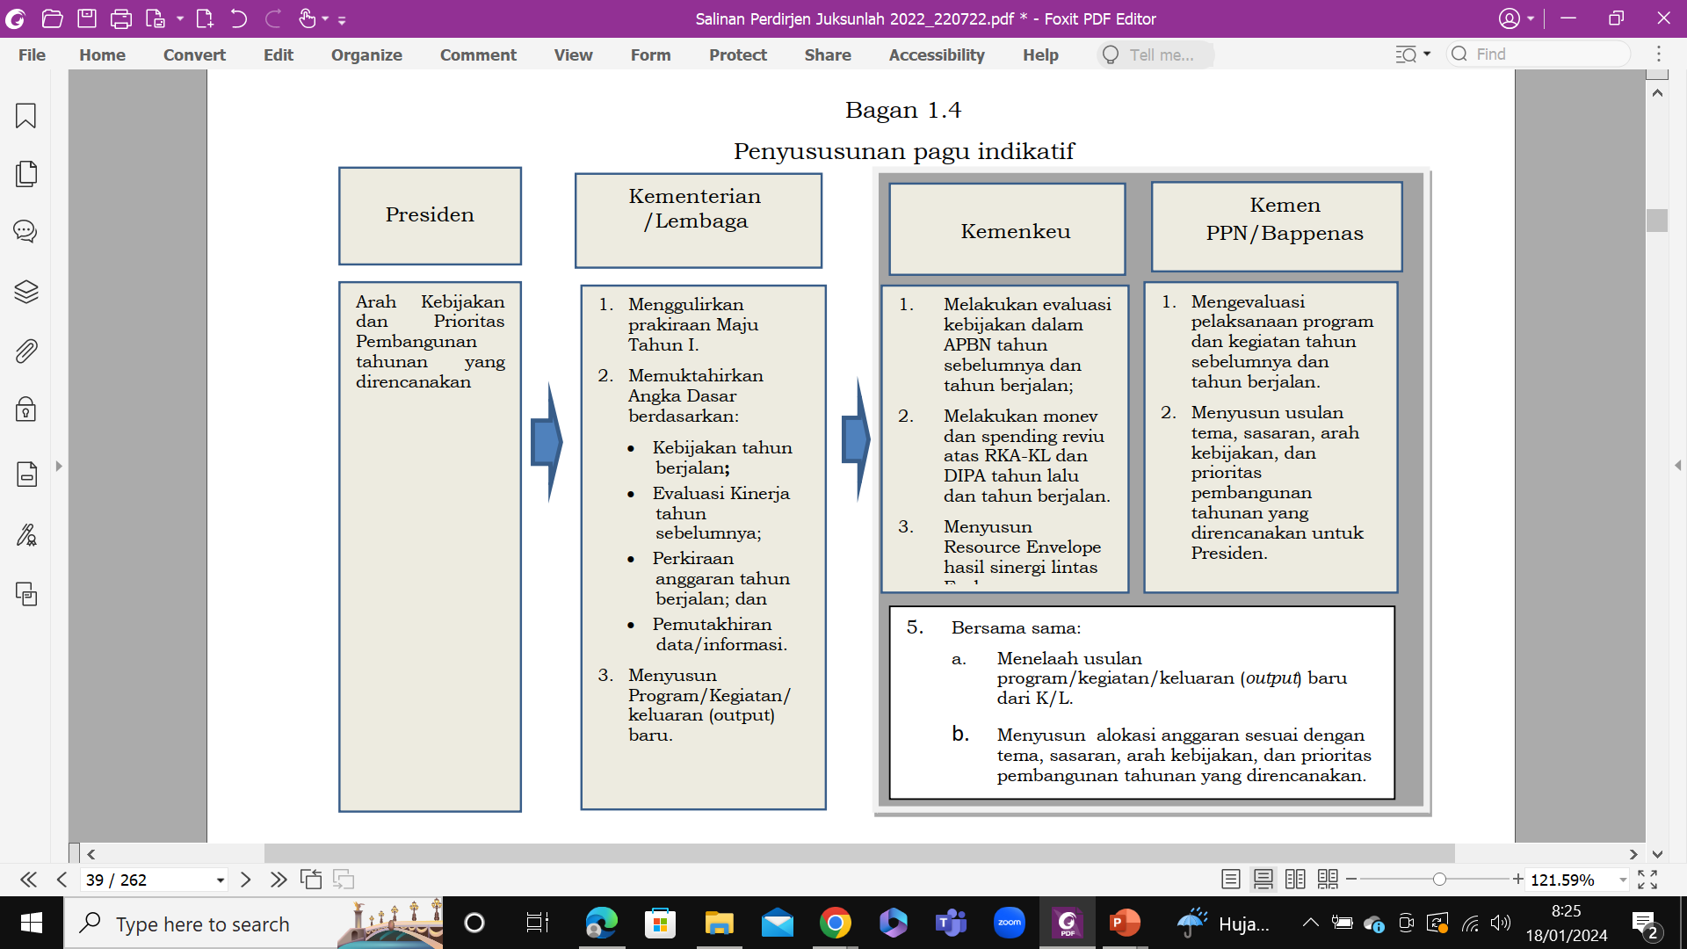
Penyususunan pagu indikatif
Prakiraan Maju tahun pertama (PM1) yang dicantumkan pada saat penyusunan RKA-K/L dijadikan sebagai Angka Dasar (penentu besarnya Pagu Indikatif untuk t+1
t = tahun berjalan
t+1 = tahun anggaran yang direncanakan
t+2 = satu tahun anggaran berikutnya
K/L dapat menyusun rencana program/kegiatan/keluaran (output) baru, jika:
program/kegiatan/keluaran (output) belum dilakukan pada tahun berjalan
bersifat
  bottom up (mekanisme Inisiatif Baru)
  top-down seperti (arahan Presiden/Wakil Presiden)
Kementerian Keuangan dan Bapennas melakukan tinjau ulang Angka Dasar dan menyusun perkiraan kapasitas fiskal.
Angka Dasar → pemutakhiran atas Angka Dasar yang telah disusun oleh K/L pada tahun sebelumnya.
Pemutakhiran berdasarkan
  kinerja realisasi anggaran,
  perubahan parameter,
  kebijakan baru K/L.

Slide 15
Penerapan KPJM
Saat menyusun RKA-K/L
RKAKL 2021
KPJM 2022
KPJM 2023
KPJM 2024
Pusdiklat AP --> Output Layanan Diklat
Anggaran |  |  | Prakiraan Maju 1 |  |  | Prakiraan Maju 2 |  |  | Prakiraan Maju 3
10 Diklat | @Rp 1 jt | 10,000,000 | 15 Diklat | @Rp 1 jt | 15,000,000 | 20 Diklat | @Rp 1 jt | 20,000,000 | 25 Diklat | @Rp 1 jt | 25,000,000
KPJM 2025
KPJM 2023
KPJM 2024
Pusdiklat AP --> Output Layanan Diklat
 |  |  | Anggaran |  |  | Prakiraan Maju 1 |  |  | Prakiraan Maju 2 |  |  | Prakiraan Maju 3
 |  |  | 15 Diklat | @Rp0,88 jt | 13,200,000 | 20 Diklat | @Rp0,88 jt | 17,600,000 | 25 Diklat | @Rp0,88 jt | 22,000,000 | 5 Diklat | @Rp0,88 jt | 4,400,000
t-1
t
t+1
t+2
t+3
MEKANISME
ROLLING BUDGET
ANGKA DASAR (Baseline)
PENYESUAIAN (Belanja Ops & Non-Ops) → Parameter: ekonomi (stnadar biaya-kebijakan) & Non-ekonomi (inflasi – kurs dollar)
Realisasi anggaran RKAKL 2021 per 1 Diklat Rp0,8 jt
Penyesuaian → Inflasi 10% (Rp0,8 x 10%= Rp80 ribu)
Kebutuhan anggaran per Diklat Rp0,88 juta

Slide 16
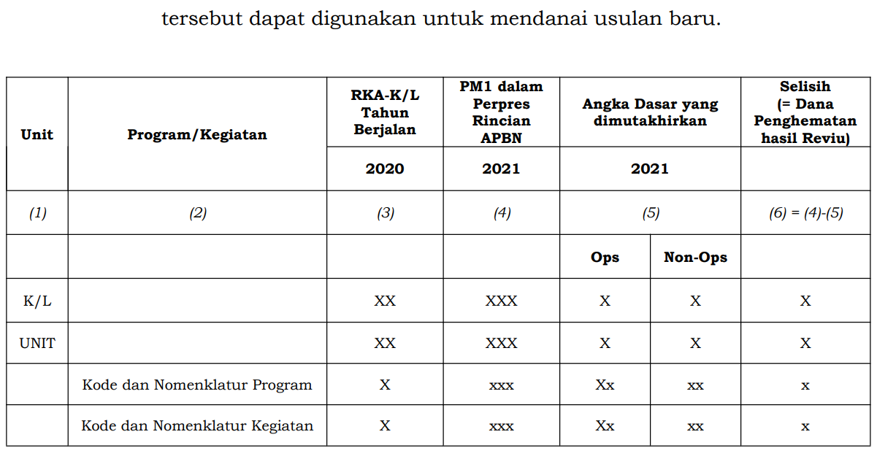
Sumber: Reraturan Direktur Jenderal Anggaran Nomor PER 4/AG/2022

Slide 17
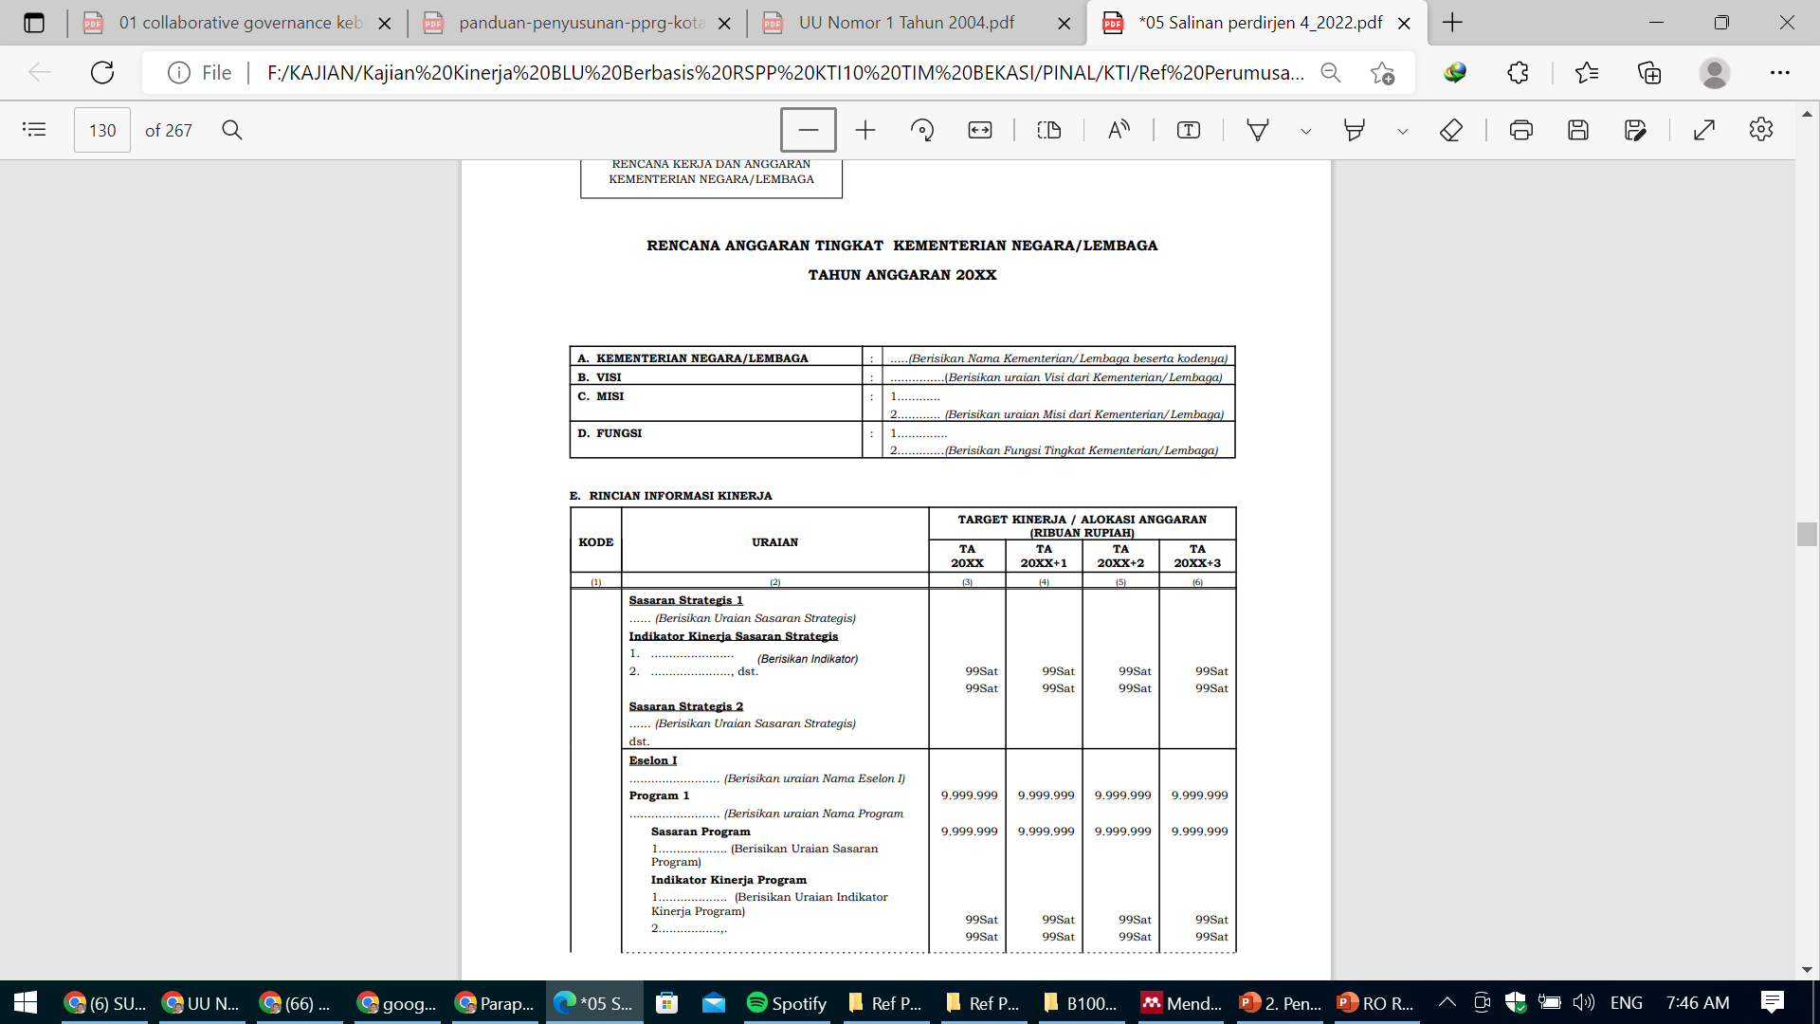
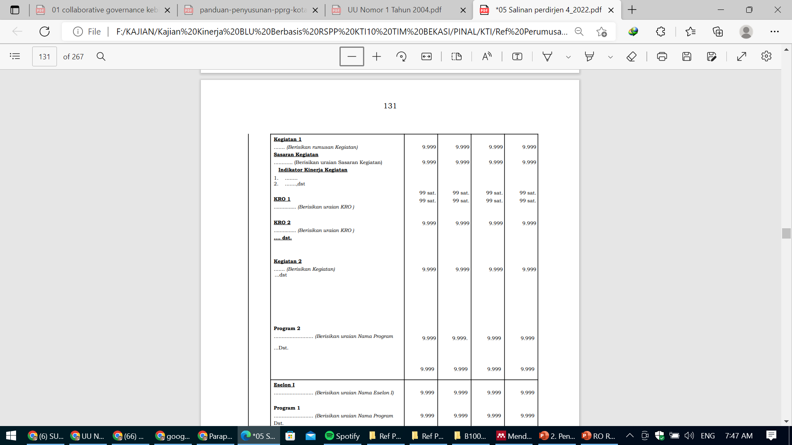
Prakiraan Maju

Slide 18
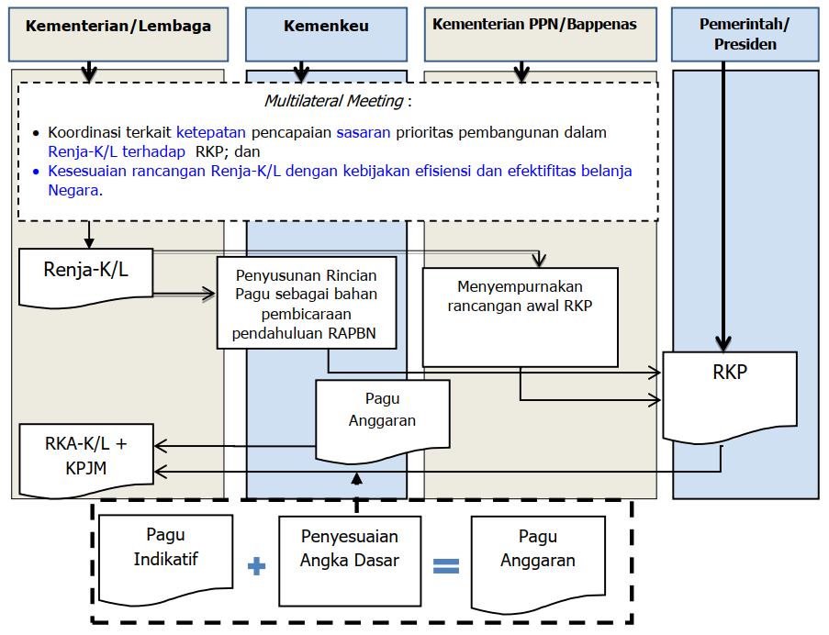
Penyususunan Pagu Anggaran
Penelaahan RKA-K/L Pagu Anggaran akhir bulan Juli:
memperhatikan/mengkoordinasikan belanja TKDD termasuk DAK Fisik.
Penelaahan dilakukan secara sinergi dengan Eselon I terkait (Kementerian Keuangan) sesuai substansi dan/atau menggunakan dokumen/data dari masing-masing Eselon I.
Pagu Indikatif dan hasil kesepakatan trilateral meeting → Penyusunan Renja K/L
Tujuan trilateral meeting → komitmen bersama atas kepastian:
program/kegiatan prioritas,
jumlah PHLN, PDN, jumlah Surat Berharga Syariah Negara Project Based Sukuk (SBSN PBS), dukungan Kerjasama Pemerintah Swasta (KPS),
penandaan anggaran untuk keluaran (output) yang dihasilkan sesuai dengan tema APBN,
PNBP/BLU,
Kerjasama Pemerintah dan Badan Usaha,
kebijakan baru,
belanja operasional,
kebutuhan tambahan rupiah murni, dan
pengalokasian dana dekonsentrasi dan tugas pembantuan, dan Dana Alokasi Khusus;

Slide 19
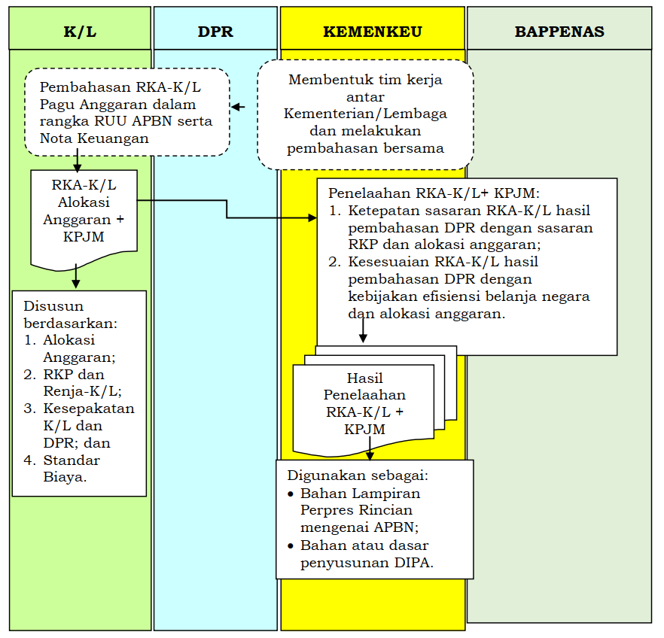
Penyususunan ALOKASI ANGGARAN
Pembahasan K/L dan Komisi DPR
keluaran (output) dan outcome program pada level eselon I (Nota Keuangan)
usulan kebijakan baru (jika ada), dan
rencana kontrak tahun jamak (jika ada).
Penyusunan RKA-K/L Alokasi Anggaran dan KPJM
berdasarkan:
Alokasi Anggaran K/L;
RKP dan Renja-K/L;
Hasil kesepakatan pembahasan K/L dan DPR;
Standar biaya;
Kebijakan pemerintah pusat.
Penelaahan RKA-K/L Alokasi Anggaran dan KPJM diselesaikan paling lambat
akhir bulan November

Slide 20
PENELITIAN & PENELAAHAN ANGGARAN
PERATURAN DIREKTUR JENDERAL ANGGARAN
NOMOR PER- 4 /AG/2022

Slide 21
PENELITIAN RKA-K/L
Dilakukan:
Sekretariat Jenderal/Sekretariat Utama/Sekretariat
c.q. Biro Perencanaan/Unit Perencanaan K/L
Berupa verifikasi atas:
kelengkapan dan kebenaran dokumen yang dipersyaratkan
kepatuhan dalam penerapan kaidah perencanaan penganggaran.
Dapat dilakukan bersamaan dengan reviu RKA-K/L oleh APIP K/L
Hasil penelitian disampaikan kepada
APIP K/L untuk direviu;
Unit eselon I yang memiliki alokasi anggaran(portofolio) untuk dilakukan perbaikan atau penyesuaian apabila diperlukan.

Slide 22
Penelaahan rka-k/l
PENELAAHAN PADA LEVEL DETIL untuk memberikan keyakinan terbatas bahwa RKA-K/L telah disusun berdasarkan:
Pagu Anggaran K/L atau Alokasi Anggaran K/L yang ditetapkan oleh Menteri Keuangan dan Menteri PPN/Kepala Bappenas, Renja K/L yang telah disetujui oleh mitra K/L di Kementerian Keuangan dan Kementerian PPN/Bappenas;
kesepakatan Pemerintah dan DPR dalam pembicaraan pendahuluan mengenai RKP dan Pokok-pokok Kebijakan Fiskal;
hasil kesepakatan Pemerintah dan DPR dalam pembahasan RUU APBN beserta nota keuangannya;
kebijakan Pemerintah lainnya;
standar biaya;
sistem akuntansi pemerintah; dan
kaidah perencanaan penganggaran yang berlaku hinggal level detil, untuk menghasilkan RKA-K/L dan DIPA yang berkualitas.
Penelaahan RKA-K/L merupakan forum penelaahan RKA-K/L antara K/L dengan Kementerian Keuangan dan Bappenas.
Dokumen yang ditelaah: dokumen perencanaan dan penganggaran yang berisi:
  sasaran strategis dan indikatornya,
  Program dan sasaran Program beserta indikatornya,
  Kegiatan dan sasaran Kegiatan beserta indikatornya, dan
  keluaran (output) (berupa Klasifikasi Rincian Output dan Rincian Output) beserta indikatornya beserta dengan anggarannya.
Substansi penelaahan RKA-K/L pada dasarnya sama dengan substansi penelaahan Renja K/L namun pada level yang berbeda

Slide 23
REVIu ANGGARAN
PERATURAN DIREKTUR JENDERAL ANGGARAN
NOMOR PER- 4 /AG/2022

Slide 24
REVIU RKA-K/L
Tujuan
memberikan keyakinan terbatas (limited assurance) bahwa Informasi dalam RKA-K/L telah disusun berdasarkan:
  Pagu Anggaran K/L dan/atau Alokasi Anggaran K/L yang ditetapkan oleh Menteri Keuangan dan Menteri PPN/Kepala Bappenas,
  Renja K/L,
  RKP,
  Standar biaya,
  kebijakan redesain sistem perencanaan dan penganggaran, dan
  kebijakan ekonomis, efisiensi, efektivitas anggaran (value for money).
memastikan kepatuhan penerapan kaidah-kaidah perencanaan penganggaran
Hasil reviu RKA-K/L disampaikan kepada:
Unit eselon I yang memiliki alokasi anggaran (portofolio) untuk dilakukan perbaikan atau penyesuaian apabila diperlukan; dan
Sekretariat Jenderal/Sekretariat Utama/ Sekretariat c.q. Biro Perencanaan/Unit Perencanaan K/L.
APIP K/L dapat menyesuaikan dan mengembangkan
langkah-langkah dalam pedoman reviu RKA-K/L
sesuai dengan kebutuhan dan karakteristik masing-masing K/L.

Slide 25
Reviu bukanlah audit
Reviu tidak memberikan dasar untuk menyatakan pendapat
sebagaimana dalam audit karena:
tidak mencakup pengujian atas pengendalian intern,
penetapan risiko pengendalian,
pengujian atas dokumen sumber dan
pengujian atas respon terhadap permintaan keterangan dengan cara pemerolehan bahan bukti yang menguatkan melalui inspeksi, pengamatan, atau konfirmasi, dan prosedur tertentu lainnya yang biasa dilaksanakan dalam suatu audit.
Reviu dapat menjadikan perhatian auditor “tertuju kepada hal-hal penting yang mempengaruhi RKA-K/L”
Namun tidak memberikan keyakinan bahwa auditor akan mengetahui semua hal penting yang akan terungkap melalui suatu audit

Slide 26
Sasaran reviu
MENTERI/PIMPINAN LEMBAGA memperoleh KEYAKINAN bahwa penyusunan RKA-K/L dan data pendukung telah disusun berdasarkan:
Pagu Anggaran K/L dan/atau Alokasi Anggaran K/L yang ditetapkan oleh Menteri Keuangan dan Menteri PPN/Kepala Bappenas,
Renja K/L,
RKP,
standar biaya, dan
kebijakan kebijakan ekonomis, efisiensi, dan efektivitas anggaran (prinsip value for money) serta memenuhi kaidah perencanaan penganggaran, termasuk hasil RSPP dan telah disusun berdasarkan Pedoman RSPP.
CATATAN:
Unit penyusun bertanggung jawab untuk melaksanakan perbaikan/penyesuaian RKA-K/L.
Pada prinsipnya, pelaksanaan reviu RKA-K/L oleh APIP K/L tidak menambah layer proses perencanaan dan penganggaran.

Slide 27
Kebutuhan data pelaksanaan reviu
Renja K/L (hasil trilateral meeting),
Surat Bersama Menteri Keuangan dan Bappenas terkait Pagu Indikatif K/L,
Hasil RSPP: program, sasaran program, indikator kinerja program, kegiatan, sasaran kegiatan, indikator kinerja kegiatan, KRO, dan RO,
Laporan Singkat (Lapsing) hasil pembahasan antara K/L dengan DPR-RI
Hasil temuan Badan Pemeriksa Keuangan (BPK),
compliance audit atas realisasi DIPA (bila ada),
data Sistem Informasi Manajemen dan Akuntansi-Barang Milik Negara (SIMAK-BMN) dan RKBMN,
dokumen-dokumen dari unit eselon I untuk direviu, meliputi:
  surat pengantar yang ditandatangani oleh pejabat eselon I/penanggung jawab portofolio;
  Data RKA-K/L;
  TOR/RAB dan dokumen pendukung terkait lainnya.

Slide 28
Ruang Lingkup Reviu difokuskan
kelayakan anggaran untuk menghasilkan suatu Rincian Output;
kepatuhan dalam penerapan kaidah-kaidah penganggaran, a.l
  penerapan standar akuntansi pemerintah
  penerapan standar biaya (masukan, keluaran, dan struktur biaya)
    Rincian Output SBK → mencocokkan besaran uang pencapaian Rincian Output dalam RKA Satker dan SBK.
    Rincian Output non SBK → reviu RKA-K/L dilakukan sampai dengan level detil;
  penggunaan akun;
  hal-hal yang dibatasi (produk impor) mengutamakan penggunaan produk dalam negeri;
  pengalokasian anggaran untuk kegiatan yang didanai dari PNBP, pinjaman/hibah luar negeri, pinjaman/hibah dalam negeri, dan surat berharga syariah negara;
  penganggaran badan layanan umum;
  kontrak tahun jamak (multi years contract);
  Pengalokasian Anggaran Responsif Gender; dan
  pengalokasian anggaran yang akan diserahkan menjadi penyertaan modal negara pada Badan Usaha Milik Negara.
kepatuhan dalam mencantumkan tagging anggaran sesuai dengan kategori pada semua rincian output yang dihasilkan
kelengkapan dokumen pendukung RKA-K/L al. : RKA Satker, TOR/RAB dan/atau dokumen pendukung terkaitlainnya;
Rincian anggaran untuk Inisiatif Baru dan/atau rincian anggaran Angka Dasar yang mengalami perubahan pada level detil.
Highlight
penelaahan atas penyusunan dokumen rencana keuangan yang bersifat tahunan berupa RKA-K/L dan
dokumen sumber yang dilakukan secara terbatas pada TOR/RAB, serta dokumen pendukung terkait lainnya.

Slide 29
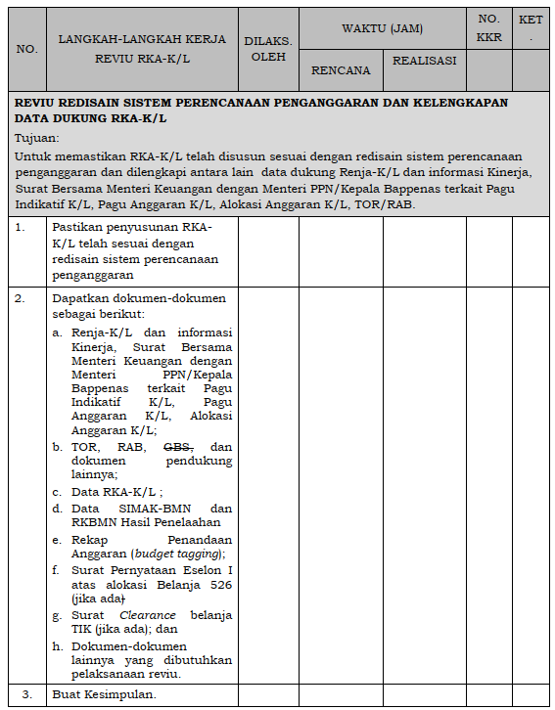
FORMAT PROGRAM KERJA REVIU RKA-K/L
17 Format Reviu RKA-K/L
Reviu Redisain Sistem Perencanaan Penganggaran Dan KelengkapanData Dukung Rka-k/L
Reviu Atas Kesesuaian Alokasi Anggaran Dengan Pokok-pokok Kebijakan Belanja Kementerian/Lembaga
Reviu Atas Kepatuhan Penerapan Kaidah-kaidah Perencanaan Penganggaran - Standar Biaya
Reviu Atas Kesesuaian Akun Pada RKA-K/L
Reviu Atas Hal-hal Yang Harus Dialokasikan Dalam RKA-K/L
Reviu Atas Alokasi Anggaran Terkait Hal-hal Yang Dibatasi
Reviu Atas Alokasi Anggaran Untuk Kegiatan Yang Didanai Dari Pinjaman/Hibah Luar Negeri
Reviu Atas Alokasi Anggaran Untuk Kegiatan Yang Didanai Dari Pinjaman Dalam Negeri
Reviu Atas Alokasi Anggaran Untuk Kegiatan Yang Di Danai Dari Hibah Dalam Negeri
Reviu Alokasi Anggaran Dengan Sumber Dana Surat Berharga Syariah Negara (SBSN)
Reviu Atas Alokasi Anggaran Dengan Sumber Dana Pnbp (Bukan Satker BLU)
Reviu Atas Penyusunan Rka Untuk Badan Layanan Umum (BLU)
Reviu Atas Alokasi Anggaran Yang Menggunakan Mekanisme Kontrak Tahun Jamak (Multi Years Contract)
Reviu Atas Alokasi Anggaran Pengadaan Bangunan/Gedung
Reviu Atas Alokasi Anggaran Rehabilitasi/Renovasi Gedungkantor/Rumah Negara
Reviu Atas Pengalokasian Anggaran Responsif Gender
Reviu Atas Pengalokasian Anggaran Untuk Output Dengan Skema Kerjasama Pemerintah Dan Badan Usaha Melalui Pembayaran Ketersediaan Layanan/Availability Payment (KPBU-AP)

Slide 30
REVISI ANGGARAN
BAB V, PERATURAN MENTERI KEUANGAN NOMOR 62 TAHUN 2023 TENTANG PERENCANAAN ANGGARAN, PELAKSANAAN ANGGARAN, SERTA AKUNTANSI DAN PELAPORAN KEUANGAN

Slide 31
I. Ketentuan Umum Revisi Anggaran
PP 90/2010 diganti PP 6/2023,
“Perubahan RKA, sebagai akibat
dari: Penyesuaian APBN tahun berjalan, perubahan kebijakan dalam rangka penyesuaian kebutuhan pelaksanaan, dan/atau hasil pengendalian dan pemantauan”
UU 17/2003
Keuangan Negara
REVISI ANGGARAN
PMK 62/2023
PP 45/2013 diganti PP 50/2018,
“DIPA dapat direvisi karena:
alasan administratif, alasan alokatif, perubahan rencana penarikan dana, dan/atau perubahan rencana penerimaan dana”
UU 1/2004
Perbendaharaan Negara
31

Slide 32
I. Ketentuan Umum Revisi Anggaran
KEWENANGAN
MENTERI KEUANGAN (CFO)
MENTERI/PIMPINAN LEMBAGA (COO)
“untuk perubahan RKA dan revisi
administrasi yang menyebabkan
perubahan RKA yang tidak menyebabkan perubahan DIPA berupa perubahan POK; dan/atau
perubahan RKA untuk jenis revisi/substansi tertentu yang menyebabkan perubahan DIPA dengan mendapat pengesahan dari Menteri Keuangan.
perubahan DIPA”
DJA
Menetapkan usulan Revisi Anggaran yang memerlukan penelaahan, dan/atau Revisi Anggaran berupa pengesahan
.
DJPb
Direktorat Pelaksanaan Anggaran → berwenang menetapkan usulan Revisi Anggaran antar Kanwil DJPb; dan
Kanwil DJPb → berwenang menetapkan usulan Revisi Anggaran dalam satu wilayah
.
32

Slide 33

I. Ketentuan Umum Revisi Anggaran...(2)
PENELAAHAN
PENGESAHAN
dilakukan terhadap:
1. Penerapan kebijakan efisiensi belanja negara, berupa penilaian atas relevansi antara Kegiatan, KRO, RO termasuk volumenya, dan akun dengan alokasi anggarannya; dan
Penerapan kebijakan efektivitas belanja negara, yang meliputi:
  relevansi akun/detail dengan RO berdasarkan pendekatan kerangka berpikir logis;
  relevansi antara KRO/RO dengan sasaran Kegiatan dan sasaran Program; dan
  Kesesuaian pencapaian sasaran RKA-K/L
dengan Renja K/L.
berlaku untuk proses revisi antara lain:
1. penyediaan alokasi belanja modal atas
pengadaan tanah dalam rangka
proyek strategis nasional
yang dilakukan oleh Lembaga Manajemen Aset
Negara yang dilaksanakan sesuai dengan PMK mengenai tata cara pendanaan pengadaan tanah bagi proyek strategis nasional oleh Lembaga Manajemen Aset Negara;
2. penyediaan alokasi anggaran pengeluaran pembiayaan dalam rangka
VS
pengesahan atas penggunaan dana cadangan investasi Pemerintah dalam
rangka pemulihan ekonomi nasional sesuai dengan Peraturan Menteri
Keuangan mengenai investasi Pemerintah dalam rangka pemulihan ekonomi
nasional;
3. perubahan anggaran pada DIPA Kementerian/Lembaga berupa
pergeseran
anggaran sub BA BUN Belanja Lainnya ke BA K/L
beserta revisi administrasi
berupa pencantuman pada catatan halaman IVB DIPA;
4. Revisi Anggaran pada DIPA BA BUN Hibah dalam rangka pengesahan atas
pemberian hibah kepada pemerintah asing/lembaga asing;
5. penyediaan alokasi belanja dalam rangka kegiatan rehabilitasi mangrove
yang dilakukan oleh Badan Pengelola Dana Lingkungan Hidup yang dilaksanakan sesuai dengan PMK mengenai tata cara pengelolaan dana rehabilitasi mangrove; dan/atau
6. revisi administrasi berupa pembukaan blokir, karena dokumen sebagai dasar
pengalokasian anggaran telah dilengkapi.

Slide 34





II. Tema Revisi Anggaran...(1)
1
PNBP
Revisi anggaran bersumber PNBP meliputi
Revisi Anggaran Belanja
dan
Revisi Anggaran Pendapatan
. Revisi
Anggaran Belanja terdiri dari dan
. Adapun Revisi Anggaran
perubahan anggaran
pergeseran anggaran
Pendapatan berupa perubahan target PNBP yang disebabkan perubahan postur APBN.
PINJAMAN
Revisi Anggaran bersumber Pinjaman berupa
2
perubahan anggaran
dan/atau
pergeseran anggaran
. Perubahan
Anggaran meliputi dan
. Adapun
bersifat pagu tetap.
penambahan pagu
pengurangan pagu
pergeseran anggaran
HIBAH
Revisi Anggaran bersumber dari Hibah be
3
rupa
perubahan anggaran
dan/atau
pergeseran anggaran
. Perubahan
Anggaran meliputi dan
. Adapun
bersifat pagu tetap.
penambahan pagu
pengurangan pagu
pergeseran anggaran
SBSN
Revisi Anggaran bersumber SBSN meliputi yang bersifat menambah pagu anggaran
4
perubahan anggaran
SBSN,
pergeseran anggaran
yang tidak bersifat menambah pagu anggaran SBSN, serta revisi administrasi.
5
BELANJA OPERASIONAL
Revisi Anggaran terkait Belanja Operasional meliputi
pemenuhan Belanja Operasional
dan pemenuhan
kekurangan selain Belanja Operasional. Belanja Operasional terdiri dari Belanja Pegawai Operasional dan Belanja Barang Operasional.
11

Slide 35

II. Tema Revisi Anggaran...(2)
REVISI ANGGARAN BA BUN
Revisi Anggaran BA BUN terdiri dari dan pergeseran Anggaran BA BUN.
6
perubahan anggaran BA BUN
TUNGGAKAN
Alokasi Anggaran untuk pembayaran Tunggakan dipenuhi melalui pergeseran anggaran. Alokasi anggaran untuk pembayaran tunggakan dibebankan pada DIPA tahun anggaran berkenaan dan harus dicantumkan dalam catatan dalam Halaman IVB DIPA.
REVISI ANGGARAN RO PN
7
8
Revisi Anggaran berupa RO PN meliputi dan/atau pergeseran anggaran RO PN. Perubahan
perubahan RO PN
dan/atau pergeseran Anggaran RO PN perlu mendapat persetujuan DJA dan Deputi Mitra Kerja Kementerian
Perencanaan Pembangunan Nasional
REVISI ANGGARAN RO CADANGAN
Kementerian Lembaga dapat mengusulkan Revisi Anggaran berupa pergeseran anggaran dari RO Cadangan ke
9
RO Lainnya untuk mendanai kegiatan yang bersifat setelah
mendesak, darurat, atau tidak dapat ditunda
mendapat persetujuan pejabat eselon I penanggungjawab Program.
10 PENANGANAN BENCANA NON-ALAM
Revisi Anggaran yang dilakukan dalam rangka penyediaan alokasi anggaran untuk penanganan bencana non-
alam. Alokasinya atau
dipenuhi dari pergeseran anggaran dari sub BA BUN Belanja Lainnya ke BA K/L
pergeseran anggaran dalam 1 (satu) K/L
. Alokasi anggaran untuk penanganan bencana non-alam t
idak
diperkenankan digeser ke selain penanganan bencana non-alam
.

Slide 36

II. Tema Revisi Anggaran...(3)
REVISI ANGGARAN TERKAIT PERSETUJUAN DPR
Revisi Anggaran yang memerlukan persetujuan DPR dilaksanakan berdasarkan kewenangan hak anggaran DPR yang ditetapkan atau memerlukan persetujuan DPR, kecuali telah dilimpahkan kewenangannya kepada Pemerintah dalam UU mengenai APBN tahun anggaran berkenaan.
REVISI RUMUSAN INFORMASI KINERJA
Revisi rumusan informasi kinerja dilakukan dalam hal terdapat: perubahan struktur organisasi beserta tusi K/L, perubahan kebijakan penganggaran yang ditetapkan pemerintah, dam penyempurnaan rumusan informasi kinerja.
PEMBERIAN HIBAH KEPADA PEMERINTAH ASING/LEMBAGA ASING
Revisi Anggaran sub BA BUN Hibah yang bersumber dari PNBP pendapatan BLU meliputi
perubahan anggaran
dan pergeseran anggaran. Perubahan anggaran dapat bersifat menambah pagu anggaran atau mengurangi
pagu anggaran.
KEBIJAKAN PENYESUAIAN BELANJA NEGARA
14
Menteri Keuangan tahun anggaran berkenaan. Penyesuaian
berwenang melakukan penyesuaian belanja
belanja negara meliputi Kebijakan Penyesuaian Belanja Negara dan/atau Kebijakan Pemerintah Lainnya. Kebijakan Penyesuaian Belanja Negara merupakan kebijakan pemerintah yang diatur dalam UU mengenai
APBN tahun anggaran berkenaan. Kebijakan Penyesuaian Belanja Negara berupa:
pengutamaan penggunaan
anggaran (AA)
, ,
dan/atau
realokasi blokir dari BA K/L ke sub BA BUN Belanja Lainnya
pemotongan anggaran
penyesuaian pagu
. Kebijakan Pemerintah Lainnya merupakan kebijakan penganggaran sebagai
tindak lanjut
dari pengendalian dan pemantauan
, peraturan perundangan dan/atau direktif presiden.

Slide 37



















III. Mekanisme Revisi Anggaran di DJA
1
Tahap I
Sekjen/Sestama/Pejabat E1 K/L Menandatangani dan
Tahap 2
Mitra K/L DJA
Tahap 3
Tahap 4
1. Dalam hal setelah tahap 2
Dokumen 🡪
Abid.
belum lengkap
mengkoordinasikan dan mengundang
Abid. Mitra K/L DJA meminta K/L untuk melengkapi dokumen pendukung dalam waktu 2 (dua) hari kerja setelah penelaahan.
tidak dapat dipertimbangkan
menyampaikan surat
usulan
penelaahan
dengan melibatkan
untuk ditetapkan seluruhnya
revisi
anggaran
kepada
Sekjen/Sestama/Pejabat E1 K/L, unit terkait* pihak internal dan/atau pihak eksternal Kemenkeu.
Direktur Abid Mitra KL a.n.
Dirjen Anggaran
Dirjen Anggaran menyampaikan
surat penolakan.
Dalam hal dok.pendukung
tidak
2. Dalam hal setelah tahap2
Proses internal K/L:
o KPA mengusulkan revisi ke Sekjen/Sestama/Pejabat E1 dengan dilengkapi: data dalam Sistem Informasi & dokumen terkait lainnya.
dilengkapi
dalam waktu yang telah
dapat dipertimbangkan
untuk
ditentukan DJA
ditetapkan seluruhnya atau
mengembalikan
sebagian Dir. Abid KL a.n. DJA
o Substansi revisi perlu di reviu: pagu berubah, pengurangan volume
usulan melalui sistem informasi
menetapkan
surat pengesahan
RO, reorganisasi dan/atau restrukturisasi K/L,
Revisi Anggaran
.
Progran/Kegiatan/KRO/RO baru.
Note
Proses Penetapan atau Penolakan 🡪 diselesaikan 1 (satu) hari kerja sejak penelaahan selesai dan dokumen dan data dalam sistem informasi diterima lengkap dan benar.
Unit Terkait*
Dit. PNBP → perubahan pagu anggaran PNBP
Ditjen Pembiayaan dan Pengelolaan Risiko → pinjaman, hibah dan/atau SBSN
Ditjen Perimbangan Keuangan → hibah ke daerah, terkait belanja KL yang berbasis spasial kewilayahan
Kementerian Perencanaan dan Pembangunan Nasional 🡪 RO Prioritas
Nasional.
Kelengkapan dokumen pendukung tambahan disesuaikan dengan tema revisi, misal: terkait pembangunan sistem
informasi memerlukan clearance dari Kemenkominfo
dan/atau Kemen PANRB.

Slide 38















III. Mekanisme Revisi Anggaran di DJPb
3
Tahap I
Sekjen/Sestama/Pejabat E1
BUN
Tahap 3
Tahap 2
Dit. PA DJPb meneliti usulan revisi dan kelengkapan dokumen.
Dokumen Pendukung
K/L/Pemimpin PPA
⮚
belum dilengkapi dokumen
1.
2.
Data dalam sistem informasi;
Dit. PA DJPb mengembalikan surat usulan revisi melalui sistem
Surat persetujuan E1 (antarsatker
meneliti, menandatangani
dan/atau antar-Kegiatan);
dan menyampaikan
surat
informasi.
Dalam hal usulan revisi:
✔ dapat dipertimbangkan untuk
3. ;
usulan revisi
Clearance
anggaran
Surat pernyataan E1 → akun 526 atas dasar usulan proposal;
RKBMN → usul revisi tambah vol
BMN;
kepada Direktur PA DJPb.
Direktorat PA DJPb
ditetapkan 🡪
surat
pengesahan Revisi Anggaran
;
✔ Tidak dapat dipertimbangkan
6. Dokumen pendukung lainnya
Note:
o KPA mengusulkan revisi ke Sekjen/Sestama/Pejabat E1 dengan dilengkapi: data dalam Sistem Informasi & dokumen terkait lainnya.
□ surat penolakan.
sesuai substansi revisi.
o Dokumen asli atas salinan digital atau hasil pindaian dokumen oleh
K/L bersangkutan.
diarsipkan
❖
Proses revisi anggaran di DJPb diselesaikan paling lama 1 (satu) hari kerja
sejak dokumen diterima lengkap dan benar serta notifikasi dari sistem tercetak.
Tahap 3
Tahap I
KPA/KPA
menandatangani menyampaikan
⮚
belum dilengkapi dokumen
🡪
Kanwil DJPb mengembalikan
Kanwil DJPb
Tahap 2
Kanwil DJPb meneliti usulan dan kelengkapan dokumen.
surat usulan revisi melalui sistem
BUN
dan
informasi.
Dalam hal usulan revisi:
✔ dapat dipertimbangkan untuk
revisi
surat
ditetapkan 🡪
usulan revisi
anggaran
surat
kepada Kanwil DJPb.
pengesahan Revisi Anggaran
;
✔ Tidak dapat dipertimbangkan
□ surat penolakan.

Slide 39
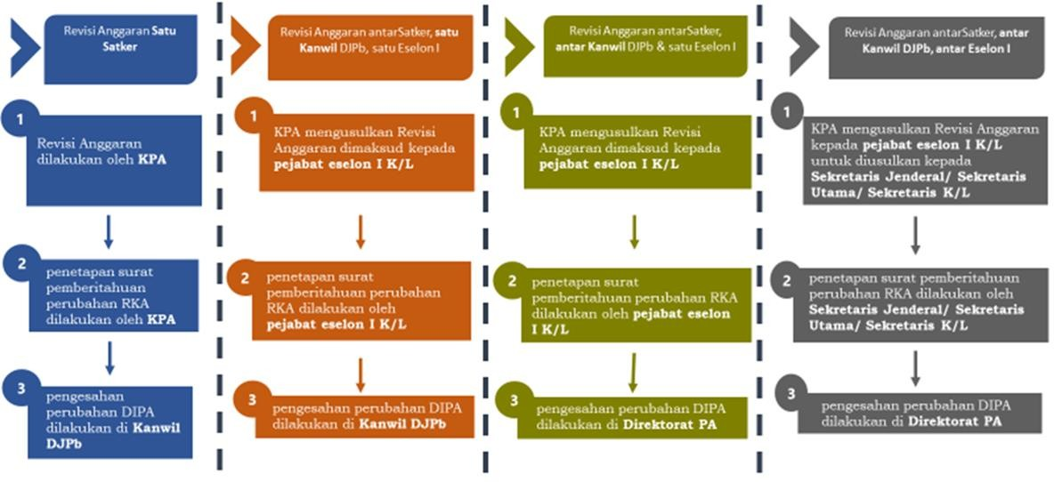
III. Mekanisme Revisi Kewenangan KL → Pengesahan DJPb
4

Slide 40









III. Mekanisme Revisi Anggaran pada K/L Tidak Mengubah DIPA
6
Tahap I
KPA/KPA BUN
#1 KPA
dapat melakukan Revisi Anggaran dalam 1 (satu)
satker berupa:
Pergeseran dalam 1 (satu) KRO, 1 (satu) Kegiatan; dan/atau
Penambahan/perubahan akun beserta alokasi
anggarannya dalam 1 (satu) RO.
melakukan
pemutakhiran data POK
serta
mengubah data
RKA-K/L atau
RKA-BUN.
Tahap 2
Melakukan
pengunggahan
dan
persetujuan
atas usulan revisi POK.
#1 dan #2 dilakukan dengan
✔ sumber dana;
syarat
tidak mengubah :
✔ pagu anggaran Satker;
✔ satuan dan volume RO; dan
✔ jenis belanja.
#2 KPA BUN
dapat
melakukan Revisi Anggaran dalam 1 (satu) RO, dalam 1 (satu) satker sepanjang tidak mengubah rincian alokasi anggaran BUN yang ditetapkan Menkeu.
Dilakukan dengan tetap memperhatikan hasil reviu APIP K/L atas RKA-K/L dan RKA-BUN tahun anggaran berkenaan.

Slide 41
IV. Batas Akhir Penerimaan Usulan & Penyampaian Pengesahan Revisi Anggaran
1
31 Oktober
30 November
Revisi Anggaran Reguler pada Direktorat Jenderal Anggaran.
Revisi Anggaran Reguler pada Direktorat Jenderal Perbendaharaan.
7 April
31 Januari
Revisi Anggaran terkait penggunaan RO Cadangan. # Rujukan Pasal 152
Revisi Anggaran berupa lanjutan RMP pada DIPA tahun anggaran sebelumnya yang tidak terserap untuk pembayaran uang muka kontrak kegiatan/proyek yang dibiayai dari PLN.
30 September
15 Februari
Pengembalian anggaran ke sub BA BUN Belanja Lainnya. # Rujukan Pasal 166
Revisi Anggaran berupa perubahan anggaran belanja dalam rangka
lanjutan pelaksanaan
kegiatan/proyek SBSN tahun kontrak tahun
anggaran tunggal.
31 Oktober
sebelumnya untuk
Pergeseran anggaran dari sub BA BUN Belanja Lainnya ke BA K/L (SP SABA) dalam rangka pemberian penghargaan kepada K/L.
30 November
31 Maret
Revisi Anggaran berupa perubahan anggaran belanja dalam rangka
lanjutan pelaksanaan kegiatan/proyek
kontrak
SBSN
tahun
anggaran
jamak.
Pergeseran anggaran K/L ke Sub BA BUN Belanja Lainnya (Pasal 170); dan
Pengesahan atas penyediaan alokasi belanja dalam rangka kegiatan rehabilitasi mangrove yang dilakukan oleh BPDLH (Pasal 124)
sebelumnya untuk
tahun

Slide 42
IV. Batas Akhir Penerimaan Usulan & Penyampaian Pengesahan Revisi Anggaran
15 Desember
27 Desember
DJA
Pergeseran anggaran untuk belanja pegawai, termasuk gaji pegawai non- ASN;
Revisi Anggaran berkaitan kegiatan yang dananya bersumber dari PNBP
termasuk penggunaan dana penerimaan klaim asuransi dalam rangka asuransi BMN, PLN, Hibah dan/atau PDN;
Revisi Anggaran terkait pinjaman/hibah dan RMP PLN;
Revisi Anggaran terkait kegiatan K/L yng merupakan tindak lanjut hasil sidang kabinet yang ditetapkan setelah terbitnya UU tentang perubahan atas UU mengenai APBN tahun anggaran berkenaan;
kegiatan-kegiatan yang membutuhkan data/dokumen yang harus mendapat
persetujuan dari unit eksternal K/L, misal: persetujuan DPR, hasil audit BPKP dan/atau revisi administrasi pembukaan blokir;
Pergeseran anggaran dalam rangka rekomposisi pendanaan antar-tahun
anggaran untuk percepatan kegiatan/proyek SBSN, pergeseran anggaran belanja dalam rangka pemanfaatan Sisa Anggaran Kontraktual pada
kegiatan/proyek SBSN dan/atau antar-kegiatan/proyek SBSN dalam satu unit eselon I; dan/atau
Revisi Rumusan Informasi Kinerja berupa perubahan referensi RKA-K/L
dan/atau D IPA K/L, termasuk untuk keperluan pengendalian dan pemantauan serta evaluasi kinerja anggaran.
Revisi untuk pelaksanaan anggaran yang memerlukan persetujuan Menteri
Keuangan;
Revisi Anggaran yang mensyaratkan adanya peraturan perundang-undangan di atas PMK untuk pencairan anggaran;
Penerbitan SPP BA BUN/SP SABA;
Pergeseran anggaran untuk penanggulangan bencana;
pengesahan sebagaimana dimaksud dalam kecuali
Pasal 124 ayat (5)
pengesahan belanja modal atas pengadaan tanah dalam rangka proyek strategis nasional yang dilakukan oleh Lembaga Manajemen Aset Negara
dan revisi administrasi pembukaan blokir karena dokumen sebagai dasar
pengalokasian anggaran telah dilengkapi; dan/atau
DIPA BUN untuk selain keperluan Lembaga yang belum memiliki Bagian Anggaran
31 Desember
Revisi Anggaran dilakukan untuk penyelesaian pagu minus belanja pegawai.
Penyusunan LKPP
27 Desember
Revisi Anggaran berupa pengesahan atas
pendapatan/belanja/pembiayaan
anggaran sub BA BUN
yang telah dilakukan tahun anggaran sebelumnya
Pergeseran anggaran belanja yang dibiayai dari Hibah yang penarikannya tidak melalui KPPN;
Pengesahan atas pengeluaran Kegiatan/RO yang dananya bersumber dari
pinjaman/hibah luar negeri melalui mekanisme pembayaran langsung dan letter of credit;
Revisi Administrasi; dan/atau
Pemutakhiran data berkaitan dengan revisi POK oleh KPA yang mengakibatkan perubahan Halaman III DIPA.
(DJA).
Revisi anggaran terkait penyesuaian administratif dan penyusunan laporan keuangan Pemerintah Pusat, usulan revisi dapat disampaikan melewati tahun anggaran berkenaan dan penetapan batas akhir revisinya serta kewenangan pengesahannya dilakukan oleh DJPb.
DJPb
21

Slide 43
V. Keīenīuan Baru...(2)
Penyesuaian Belanja Negara & Kebijakan Pemerintah Lainnya
✔ Kebijakan Penyesuaian Belanja Negara merupakan kebijakan pemerintah yang diatur dalam Undang-undang mengenai APBN tahun anggaran berkenaan, berupa:
  Automatic Adjustment;
  pergeseran anggaran berupa realokasi blokir anggaran dari BA K/L ke BA BUN Belanja Lainnya;
  pemotongan anggaran Belanja Negara; atau
  penyesuaian pagu.
✔ Kebijakan Pemerintah lainnya adalah kebijakan
penganggaran sebagai tindak lanjut antara lain dari
kebijakan hasil pengendalian dan pemantauan yang
dilakukan oleh Menteri Keuangan terhadap belanja Kementerian/Lembaga dan belanja BA BUN;
peraturan perundang-perundangan; dan/atau
direktif Presiden.
Kebijakan Pemerintah lainnya dilakukan melalui:
pencadangan atau pemblokiran anggaran; dan/atau
pergeseran anggaran
Automatic adjustment dilakukan dengan::
a. meminta Kementerian/Lembaga melakukan pencadangan anggaran dalam jumlah tertentu dan menyampaikan usulan pencadangan
kepada Menteri Keuangan.
b. Kementerian Keuangan c.q Jenderal Anggaran melakukan
Direktorat pemblokiran
DIPA Kementerian/Lembaga secara otomatis melalui sistem informasi.
Dalam hal K/L tidak menyampaikan usulan,
Menteri Keuangan pemblokiran DIPA melalui sistem.
c.q DJA melakukan K/L secara otomatis
Pemblokiran DIPA
secara mandiri dapat
atau
dilakukan pada saat DIPA ditetapkan
pada saat tahun anggaran berjalan dengan mempertimbangkan
dan hasil
pengendalian dan pemantauan.
43

Slide 44
V. Keīenīuan Baru...(3)
7. Pelimpahan Kewenangan Revisi ke K/L
Dalam rangka menyederhanakan proses bisnis serta memberikan kewenangan yang lebih besar ke KL namun tetap berpedoman pada ketentuan yang berlaku. Jenis revisi yang dialihkan kewenangannya yaitu:
 | KEWENANGAN
JENIS REVISI
 | SEMULA | MENJADI
1. Pemenuhan Belanja Operasional, termasuk penyelesaian pagu minus Belanja Pegawai Operasional | DJA/Dit. PA/ KANWIL | K/L
2. Pemenuhan Kebutuhan Selisih Kurs | Dit. PA/ KANWIL
3. Pemanfaatan Sisa Anggaran Kontraktual dan/atau Swakelola | Dit. PA/ KANWIL
4. Pergeseran anggaran dalam 1 (satu) RO Prioritas Nasional | Dit. PA/Kanwil
5. Ralat karena kesalahan aplikasi berupa tidak berfungsinya sebagian atau seluruh fungsi matematis Sistem Aplikasi | Dit. PA/ KANWIL
6. Ralat kode akun dalam rangka penerapan kebijakan akuntansi | KANWIL
7. Ralat cara penarikan pinjaman/hibah luar negeri dan/atau pinjaman/hibah dalam negeri, termasuk Pemberian Pinjaman, pinjaman yang diterushibahkan, dan/atau Penerusan Hibah | KANWIL
8. Ralat cara penarikan SBSN | KANWIL
9. Ralat nomor register pembiayaan kegiatan/proyek SBSN | KANWIL
10. Ralat nomor register pinjaman dan/atau hibah luar negeri | KANWIL
11. Pergeseran anggaran atas pelampauan SBKU dan SBKK yang telah mendapat persetujuan dari Menteri Keuangan c.q DJA | DJA
12. Penyelesaian Tunggakan | Dit. PA/ KANWIL
 | DJA | DJPB
44

Slide 45
Dalam hal usulan Revisi Anggaran memuat substansi yang meliputi kewenangan Direktorat Pelaksanaan Anggaran - Direktorat Jenderal Perbendaharaan dan Kantor Wilayah Direktorat Jenderal Perbendaharaan, proses penetapannya dilakukan oleh Direktorat Pelaksanaan Anggaran - DJPb
Kewenangan Revisi Anggaran
Dalam hal usulan Revisi Anggaran memuat substansi yang meliputi kewenangan Direktorat Jenderal Anggaran dan Direktorat Jenderal Perbendaharaan, proses penetapannya dilakukan oleh DJA
Mekanisme Revisi Anggaran tercantum dalam Bab V Bagian Kelima Paragraf 1 s.d. 6 Peraturan Menteri Keuangan
Nomor 62 Tahun 2023.
Rincian kewenangan Direktorat Jenderal Anggaran, Direktorat Jenderal Perbendaharaan, dan Kementerian/Lembaga tercantum dalam Lampiran IV huruf C yang merupakan bagian tidak terpisahkan dari Peraturan Menteri Keuangan
Nomor 62 Tahun 2023.
45

Slide 46
Setiap Revisi Anggaran
Digital Stamp DIUBAH
Memerlukan PENGESAHAN Kemenkeu
Kewenangan Mengubah Anggaran | Pengesahan Dokumen Revisi (DIPA)
DJA | DJA
DJPb c.q. Dit. Pelaksanaan Anggaran | DJPb c.q. Dit. Pelaksanaan Anggaran
Kanwil DJPb | Kanwil DJPb
K/L
Pemenuhan Kebutuhan Operasional | Perubahan Belanja Non-Operasional
Dalam Program Dukungan Manajemen | Dalam Program Teknis
Dari Program Teknis ke Program Dukungan Manajemen | Lintas unit eselon 1
 | Dalam unit eselon 1
Catatan:
Kewenangan DJA berpengaruh:
Perubahan Prioritas Nasional
Sumber dana (PNBP, PHLN, dll)
KESIMPULAN REVISI ANGGARAN

Slide 47


BAGAIMANA MENYIKAPI?
KUASAI LOGIC MODEL
BUAT MEKANISME INTERN
Logika anggaran (informasi kinerja)
Anggaran
Mekanisme
Proses
Struktur Organisasi dan Tata Kelola (SOTK)

Slide 48



SUMMARY

Slide 49



TERIMAKASIH
Achmad Zunaidi​
zunaidi@kemenkeu.go.id
0812 858 4858
achmad_zunaidi_69

Slide 50
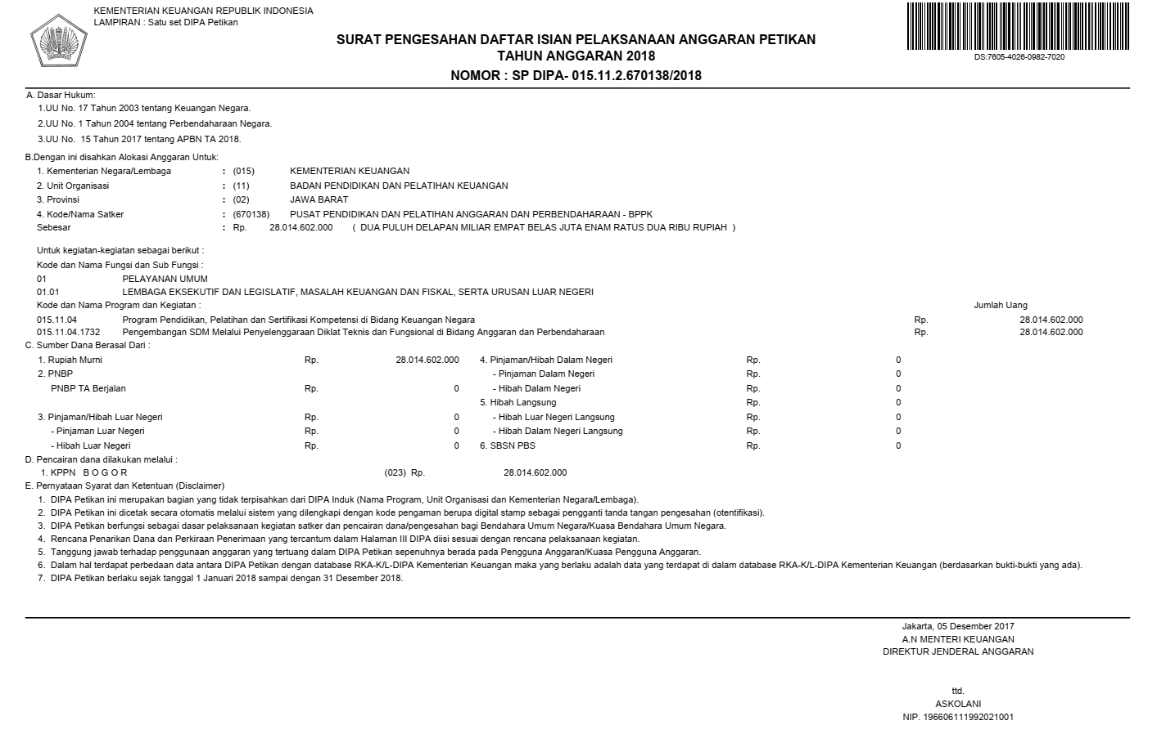

Slide 51
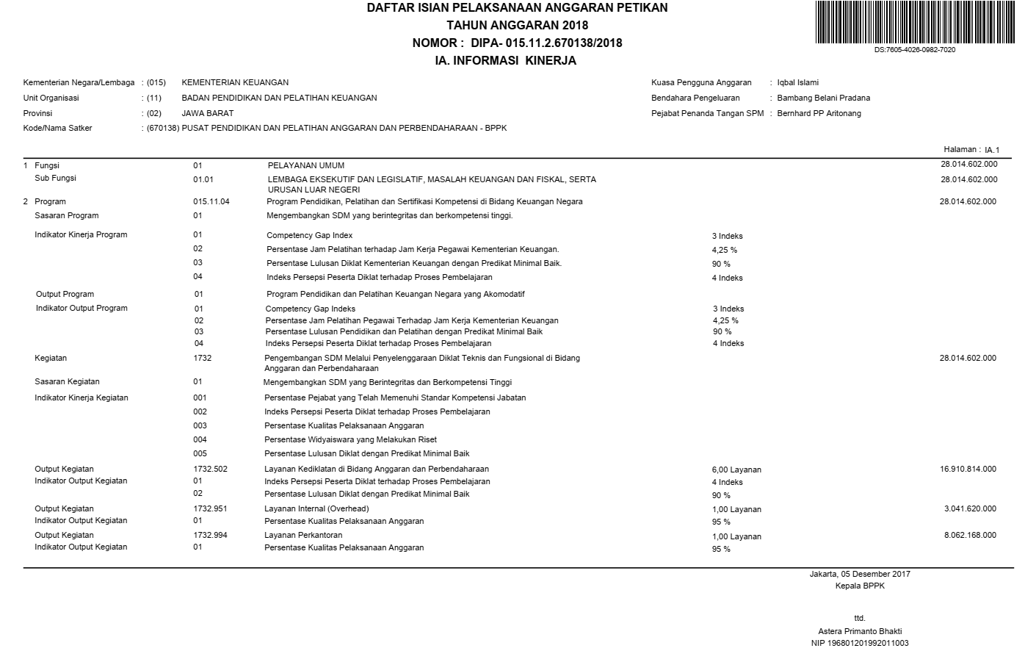

Slide 52
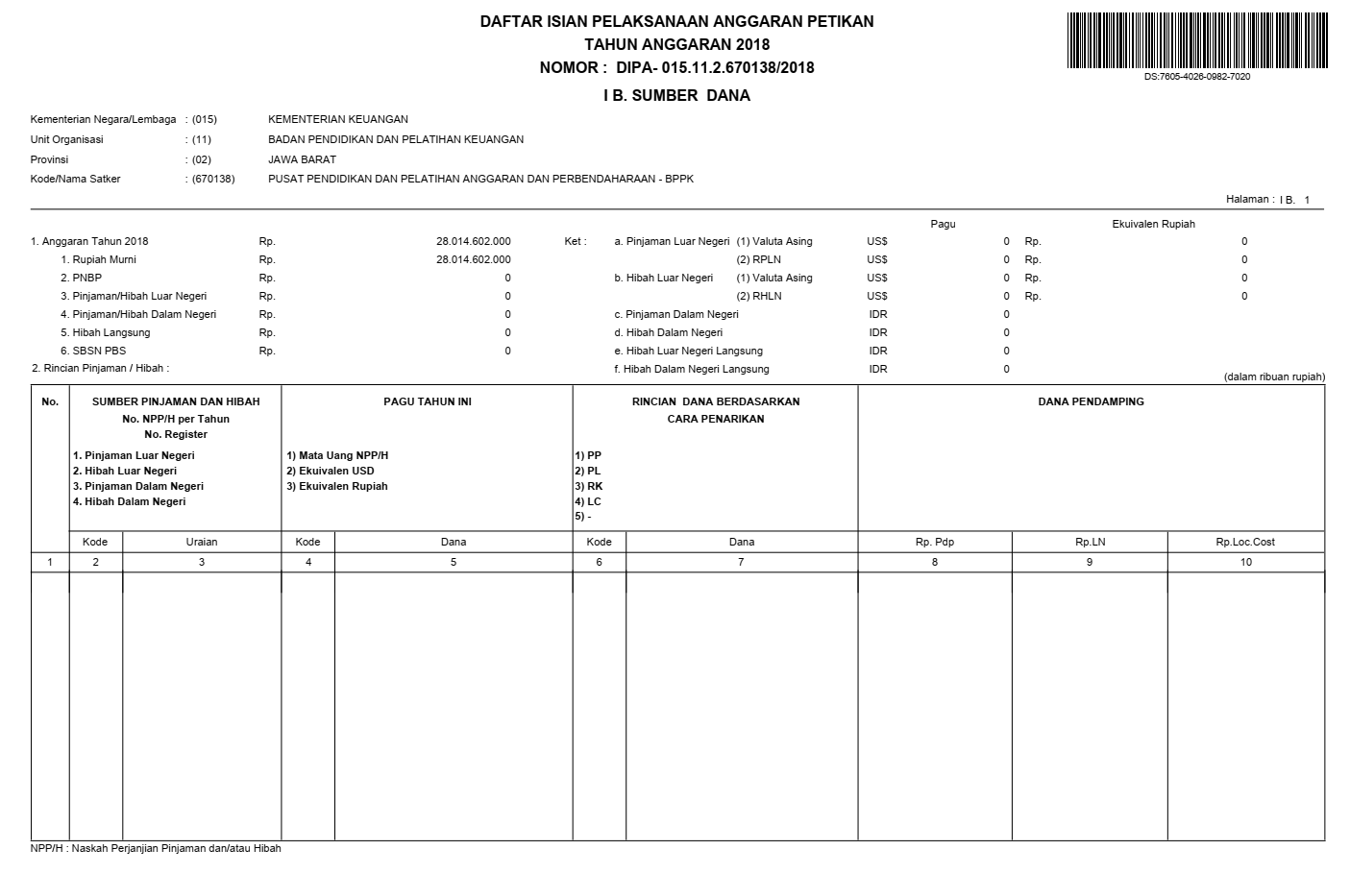

Slide 53
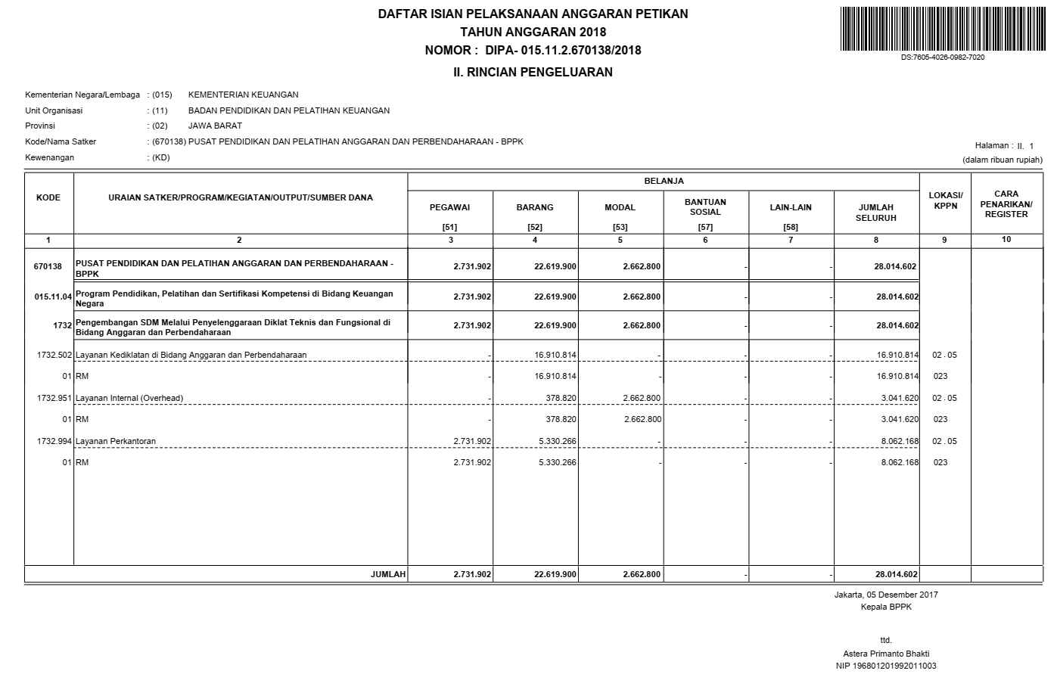

Slide 54
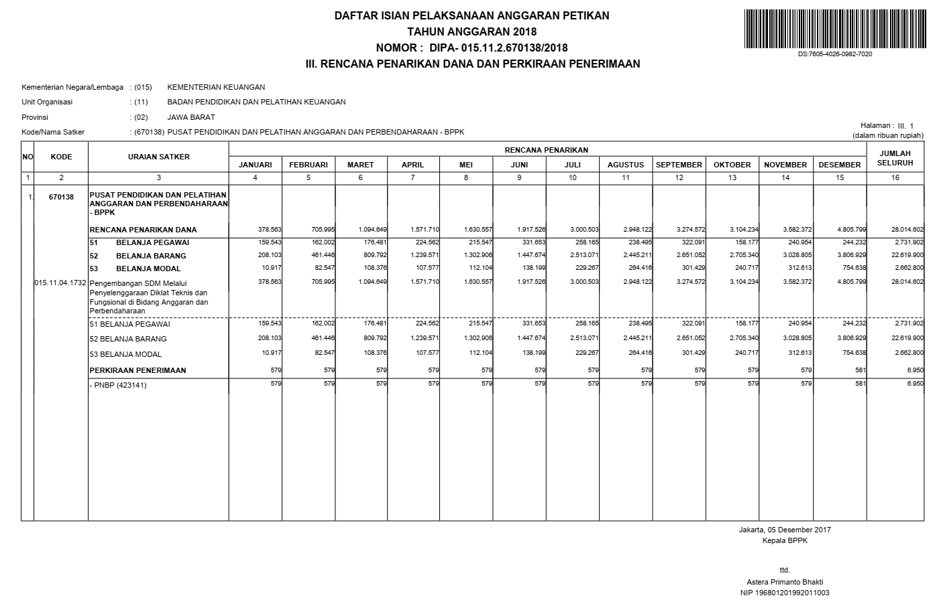

Slide 55
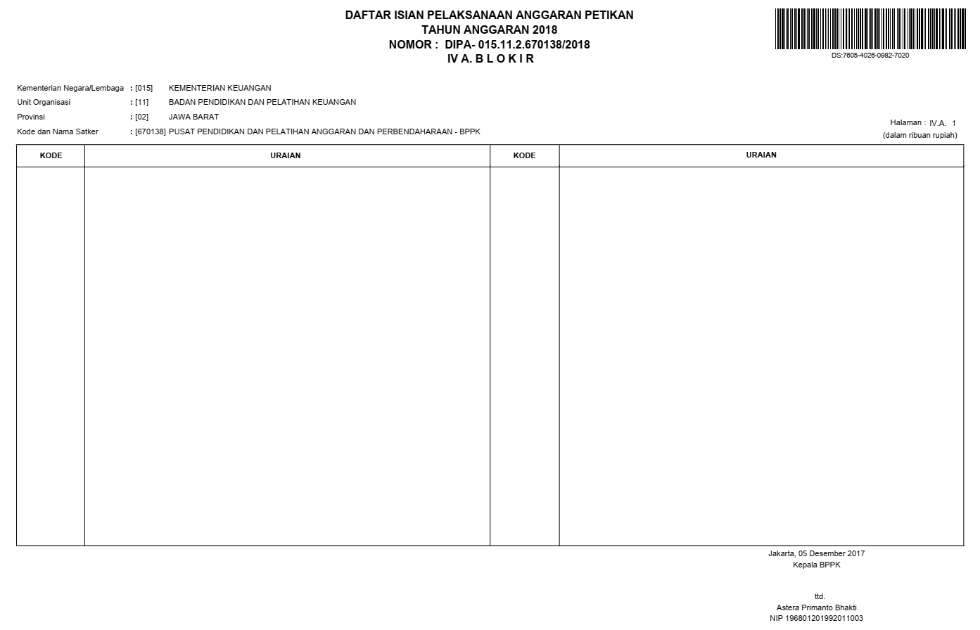

Slide 56
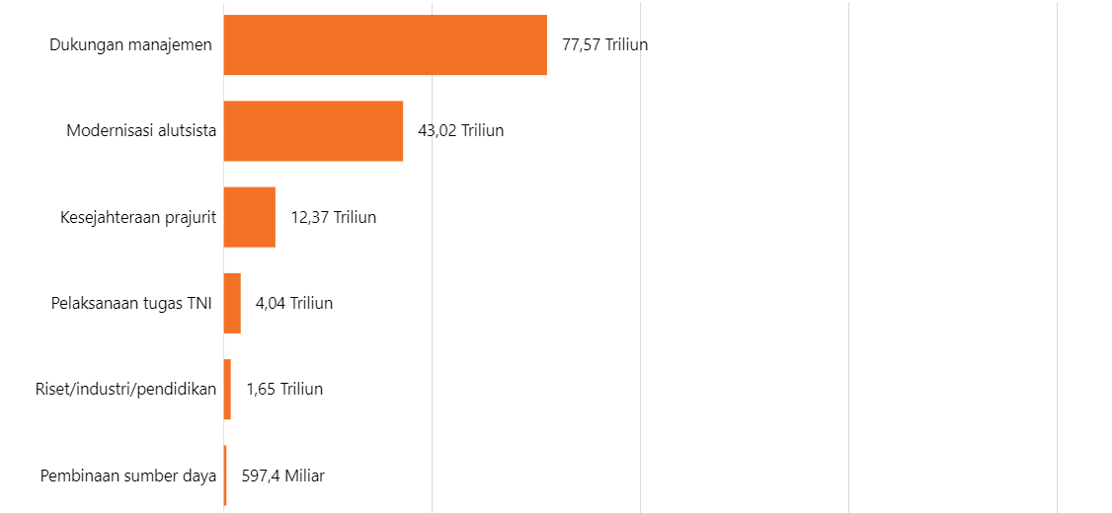
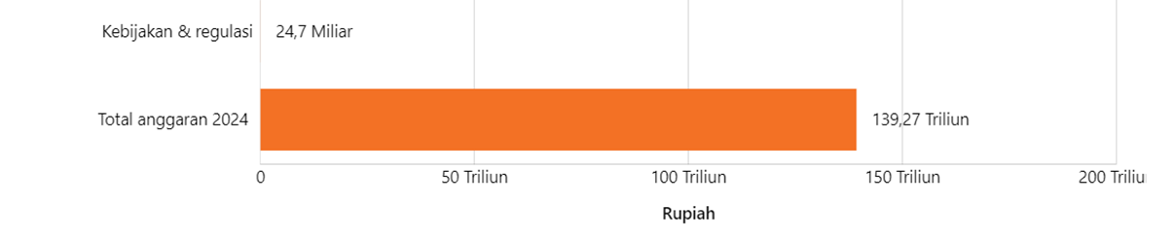
Alokasi Anggaran Kementerian Pertahanan dalam APBN 2024
https://databoks.katadata.co.id/datapublish/2024/01/04/anggaran-kementerian-pertahanan-2024-terbesar-untuk-manajemen

